Slide 1
SISTEM INVENTORI BARANG
KELOMPOK INSES

Slide 2






Project Manager
OUR TEAM
Yose A Saragih
Development Team
Documentation
Quality Assurance
Edwardo Felix
Irma Safitri
Arimbi A
Pungki Resti P
Gabrella M

Slide 3
Permasalahan Client
Perusahaan menginginkan aplikasi yang dapat mencatat barang keluar dan masuk. Aplikasi yang diinginkan perusahan juga dapat menampilkan jumlah stok barang yang terdapat digudang. Klien juga menginginkan terkoneksinya data antara komputer admin penjualan (kasir), admin gudang dan owner.

Slide 4
Spesifikasi Pengembangan
Develompent Tools
Aplikasi berbasis desktop
1. Sublime
Develompent Tools
2. Apache
Platform yang digunakan OS Windows
Develompent Tools
Develompent Tools
3. Mysql
4. Figma

Slide 5
Kebutuhan Fungsional
1. Aplikasi mampu melakukan pencatatan barang keluar
2. Aplikasi mampu melakukan pencatatan barang masuk
3. Aplikasi mampu menampilkan banyak barang dan jenis barang yang tersedia
4. Aplikasi dapat melihat riwayat barang keluar
5. Aplikasi dapat memperbarui jumlah barang yang masuk dan keluar
6. Aplikasi dapat menampilkan data supplier
7. Aplikasi dapat menampilkan data pelanggan
8. Aplikasi dapat mencetak laporan data barang

Slide 6
Kebutuhan Non Fungsional
Ketersediaan aplikasi yang dapat diperbarui sewaktu-waktu dan harus mampu beroperasi 7 hari perminggu, 24 jam per hari tanpa gagal
Dapat terkoneksi antar komputer yang terdapat di perusahaan antara komputer kasir, komputer gudang dan komputer owner.
Non Fungsional
Aplikasi ini dapat menampung data yang tidak terbatas.

Slide 7
Batasan Perancangan
Sistem ini menghasilkan laporan data inventori barang yang menampilkan informasi meliputi barang masuk, barang keluar dan jumlah stok barang.
Informasi yang ditampilkan dapat dicetak.
Sistem ini dibangun dan dirancang meliputi proses barang masuk dan barang keluar.
2.
3.
Database Terkoneksi
1.
4/
Batasan khusus dalam perancangan sistem inventor barang ini adalah sebagai berikut :

Slide 8
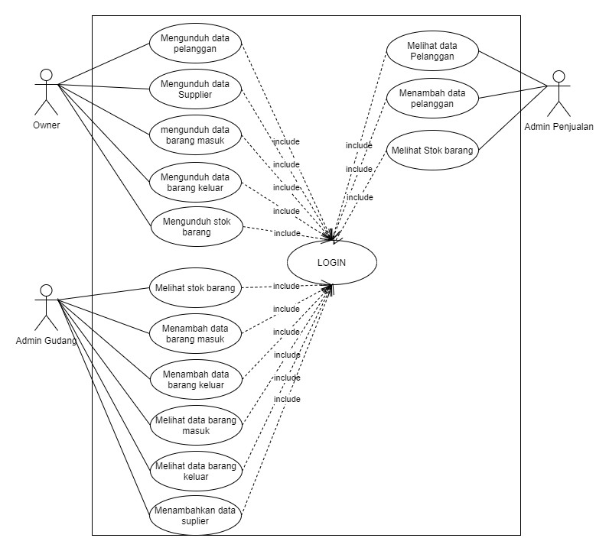
UseCase-Diagram
You can simply impress your audience and add a unique zing and appeal to your Presentations. Easy to change colors, photos and Text. Get a modern PowerPoint Presentation that is beautifully designed. You can simply impress your audience and add a unique zing and appeal to your Presentations. Easy to change colors, photos and Text. Get a modern PowerPoint Presentation that is beautifully designed.
Modern Portfolio Presentation

Slide 9
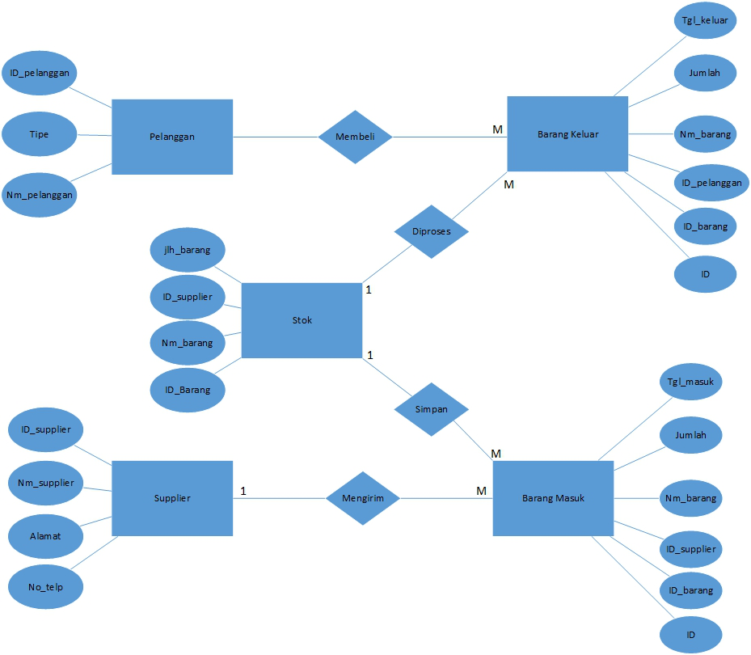
ER-Diagram
You can simply impress your audience and add a unique zing and appeal to your Presentations. Easy to change colors, photos and Text. Get a modern PowerPoint Presentation that is beautifully designed. You can simply impress your audience and add a unique zing and appeal to your Presentations. Easy to change colors, photos and Text. Get a modern PowerPoint Presentation that is beautifully designed.
Modern Portfolio Presentation

Slide 10
Kendala Pengembangangan
1. Posisi perusahaan klien yang berjarak lumayan jauh
4. Penerapan desain prototype ke dalam css
2. Klien menginginkan aplikasi offline
5. Pengkoneksian semua pc ke pc server jika menggunakan LAN
6. Jadwal development yang berbeda-beda, sehingga sulit bekerja bersama.
3. Mensinkronisasikan antara backend dan frontend

Slide 11
Progress Pengembangan
GantChart
Work Breakdown Structure

Slide 12
THANK YOU

